Slide 1



Projeto Integrador
Docentes: Daniel, Alexandre e Joriver.
PhotoConnect
Compartilhe. Conecte. Resolva.
Alunos: 2023.2 - CMP 1610/C01
“Lecino Lucas Miranda de Souza”,
“Renan Xavier Ferreira Pinto”,
“Leyla Marta Borges da Silva”.

Slide 2






Área de Negócio.
Plataformas de perguntas e respostas online que tem como objetivo principal oferecer um ambiente onde os usuários podem fazer perguntas sobre vários tópicos/niches e receber respostas de outras pessoas, sejam elas especialistas, entusiastas ou pessoas com experiência no assunto.

Slide 3

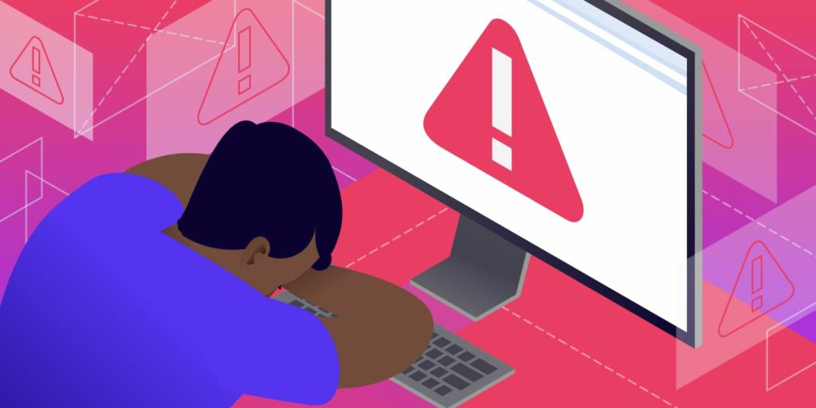
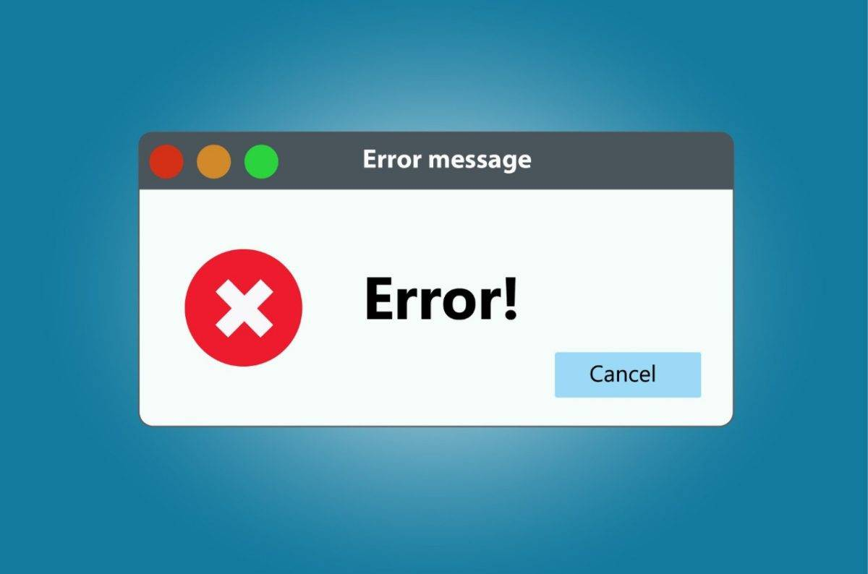

Problema.
O mercado atual carece de uma plataforma que combine efetivamente a resolução prática de problemas tecnológicos com a interação social entre usuários que compartilham interesses comuns.
Interface Poluída: Experiência visual sobrecarregada ou confusa, perda de tempo.
Nicho Atendido: Procura certa Lugar errado, escassez de Informações específica.
Problemas de Localidade (Linguagem):
Limitação do conteúdo para pessoas que falam idiomas diferentes.

Slide 4




Solução.
O PhotoConnect visa preencher essa lacuna, oferecendo uma plataforma dedicada à resolução de problemas tecnológicos, desde erros de sistema, até problemas de hardware.
Ao incorporar elementos sociais, como compartilhamento de fotos e interação intuitiva, o PhotoConnect se propõe a criar uma experiência unificada que une a resolução prática de problemas com a construção de uma comunidade tecnológica envolvente.
Apresentar problemas tecnológicos de várias áreas, como celulares, computadores, notebook, impressoras, videogames e outros.
Respostas mais rápidas e assertivas do que as disponíveis no mercado hoje.
Apresentação dos problemas
em forma de foto e solução
nos comentários.

Slide 5


Documentação / Modelagem
Sistema foi desenvolvido com a intenção de ajudar a comunidade em geral a qualquer dificuldade com tecnologia.
PTD (Plano Técnico Desenvolvimento): Objetivos, Metas, Ações especificas profissionais e técnicas.
PDS (Processo para Desenvolvimento de Software): Atividades planejadas, estruturas, projeto, implementação, teste...
EOR (Especificação de Objetivos e Requisitos):
Objetivos a serem alcançados e Requisitos a serem cumpridos.

Slide 6
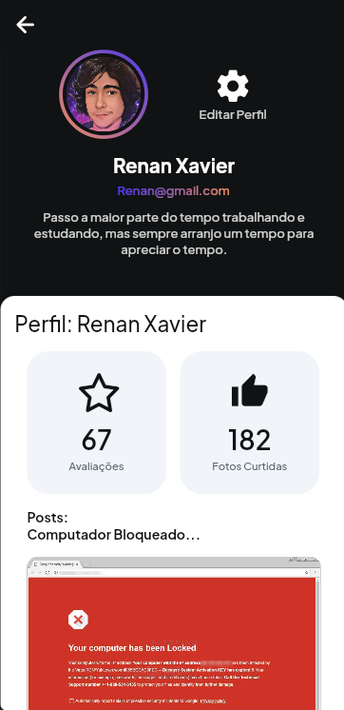
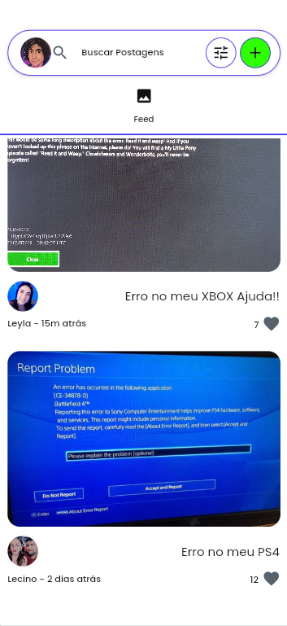
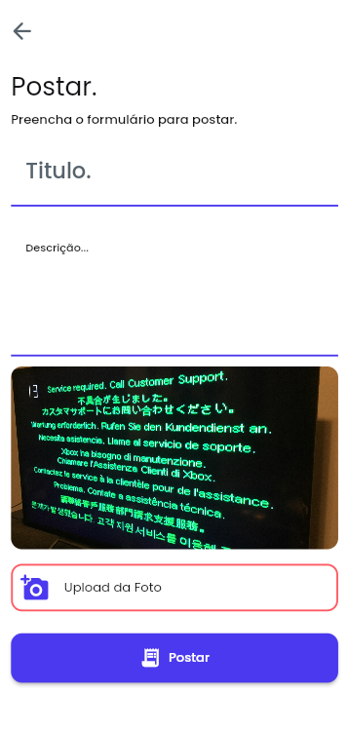
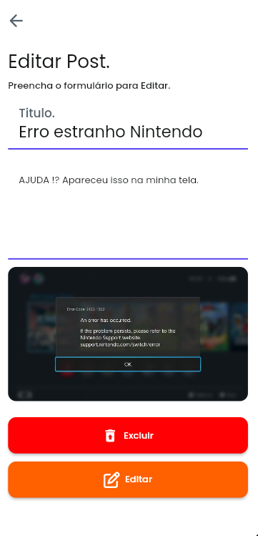
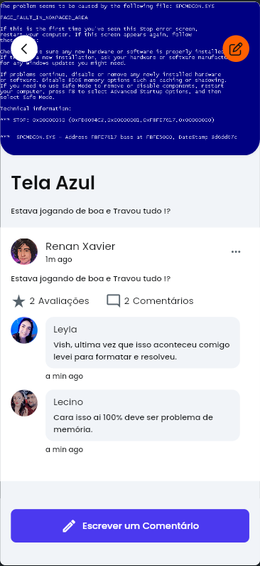
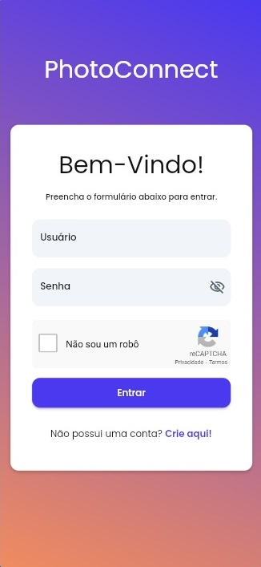
Protótipo.

Slide 7







Desenvolvimento.
No projeto, o React e o JavaScript são usados para criar a interface do usuário interativa, enquanto o Express e o Node.js gerenciam as operações no servidor, utilizamos o Jira para nos gerenciarmos.
O MongoDB (MongoDB Atlas) armazena dados, o HTML/CSS define a estrutura da página e o Multer simplifica o processamento de arquivos.
O versionamento foi feito com o GitHub.

Slide 8
PhotoConnect
Compartilhe. Conecte. Resolva.

